Slide 1
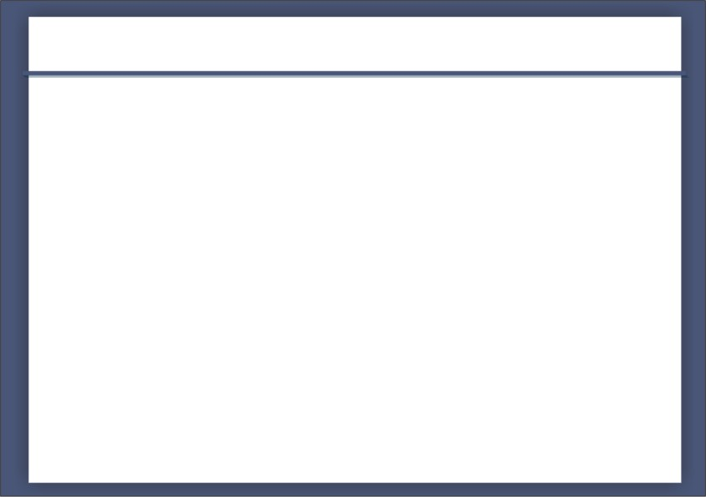



Introducción a Javascript

Slide 2

Características básicas
JavaScript, al igual que Flash, por ejemplo, es una de las múltiples maneras que han surgido para extender las capacidades del lenguaje HTML.
No se puede desarrollar un programa con JavaScript que se ejecute fuera de un Navegador.
Es case sensitive y reacciona ante eventos del usuario.

Slide 3
Elementos del lenguaje
Usos de Javascript

Slide 4
Operadores aritméticos
Usos de Javascript
+ (suma) (también usado para concatenar)
- (resta)
* (multiplicación)
/ (división)

Slide 5
Operadores aritméticos unitarios
Usos de Javascript
++ (incremento)
-- (decremento)
Usos:
variable++
++variable

Slide 6
Operadores relacionales
Usos de Javascript
> (mayor que)
>= (mayor o igual que)
< (menor que)
<= (menor o igual que)
== (igualdad)
!= (diferencia)

Slide 7
Operadores lógicos
Usos de Javascript
&& (AND / y)
|| (OR / o)

Slide 8
Formas de incluir Javascript en los documentos HTML
Usos de Javascript
Inline:
<script type=“text/javascript”> …codigo… </script>
Externo:
<script type=“text/javascript” src=“directorio/archivo.js”></script>

Slide 9
Usos de Javascript
Para imprimir caracteres sobre la página debemos llamar al comando 'write' del objeto document.
La información a imprimirse debe ir entre comillas y encerrada entre paréntesis. Todo lo que indicamos entre comillas aparecerá tal cual dentro de la página HTML.
Cada vez que escribimos una instrucción finalizamos con el caracter punto y coma.

Slide 10
Variables
Una variable se define anteponiéndole la palabra clave var:
var dia;
Se pueden declarar varias variables en una misma línea:
var dia, mes, anio;
A una variable se la puede definir e inmediatamente inicializarla con un valor:
var edad=20;
o en su defecto en dos pasos:
var edad;
edad=20;

Slide 11
Variables
<body>
<script language="JavaScript">
var nombre='Juan';
var edad=10;
var altura=1.92;
var casado=false;
document.write(nombre);
document.write('<br>');
document.write(edad);
document.write('<br>');
document.write(altura);
document.write('<br>');
document.write(casado);
</script>

Slide 12
Entrada de datos por el teclado
Para la entrada de datos por teclado tenemos la función prompt.
Cada vez que necesitamos ingresar un dato con esta función, aparece una ventana donde cargamos el valor.
La sintaxis de la función prompt es:
<variable que recibe el dato>=prompt(<mensaje a mostrar en la ventana>);

Slide 13
Entrada de datos por el teclado
<body>
<script language="JavaScript">
var nombre;
var edad;
nombre=prompt('Ingrese su nombre:’);
edad=prompt('Ingrese su edad:’);
document.write('Hola ');
document.write(nombre);
document.write(' asi que tienes ');
document.write(edad);
document.write(' años');
</script>

Slide 14
Trabajando con números
Lo primero que debemos tener en cuenta es que si queremos que el operador + sume los contenidos de los valores numéricos ingresados por teclado, y, almacenados en variables, debemos llamar a la función parseInt para que convierta el contenido de las mismas en números enteros o parseFloat para el caso de que fueran con coma.
Con esto logramos que el operador más, sume las variables como enteros y no como cadenas de caracteres. Si por ejemplo sumamos 1 + 1 sin utilizar la función parseInt el resultado será 11 en lugar de 2, ya que el operador + concatena las dos cadenas.

Slide 15
Condicional If
En una estructura CONDICIONAL SIMPLE por el camino del verdadero hay actividades, pueden existir varias operaciones, entradas y salidas, inclusive puede haber otras estructuras condicionales y por el camino del falso no.
Aparece la instrucción if en el lenguaje JavaScript.
La condición debe ir entre paréntesis.
Si la condición se verifica verdadera se ejecuta todas las instrucciones que se encuentran encerradas entre las llaves de apertura y cerrado seguidas al if.

Slide 16
Esta estructura podemos escribirla de 2 maneras distintas:
Usos de Javascript
variable = (condicion) ? “valor true” : “valor false”;
Reemplaza a:
if(condicion){
variable = “valor true”;
}else{
variable = “valor false”;
}

Slide 17
Funciones
Si un grupo de sentencias realiza una tarea bien definida, entonces puede estar justificado el aislar estas sentencias formando una función, aunque resulte que sólo se le llame o use una vez.
Con funciones podemos segmentar un programa en varias partes.
Tienen la siguiente estructura:
function <nombre de función>(argumento1, argumento2, ..., argumento n)
{
<código de la función>
}

Slide 18
Clase Date
JavaScript dispone de varias clases predefinidos para acceder a muchas de las funciones normales de cualquier lenguaje, como puede ser el manejo de vectores o el de fechas.
Esta clase nos permitirá manejar fechas y horas. Se invoca así:
fecha = new Date();
//creación de un objeto de la clase Date
fecha = new Date (año, mes, dia);
fecha = new Date (año, mes, dia, hora, minuto, segundo);

Slide 19
Clase Date
Si no utilizamos parámetros, el objeto fecha contendrá la fecha y hora actuales, obtenidas del reloj de nuestra computadora.
En caso contrario hay que tener en cuenta que los meses comienzan por cero. Así, por ejemplo:
navidad06 = new Date (2006, 11, 25)
El objeto Date dispone, entre otros, de los siguientes métodos:
getYear()
setYear (año)
Obtiene y coloca, respectivamente, el año de la fecha.

Slide 20
Clase Date
Éste se devuelve como número de 4 dígitos excepto en el caso en que esté entre 1900 y 1999, en cuyo caso devolverá las dos últimas cifras.
getFullYear()
setFullYear(año)
Realizan la misma función que los anteriores, pero sin tanta complicación, ya que siempre devuelven números con todos sus dígitos.

Slide 21
Clase Date
getMonth()
setMonth(mes)
getDate()
setDate(dia)
getHours()
setHours(horas)
getMinutes()
setMinutes(minutos)
getSeconds()
setSeconds(segundos)
Obtienen y colocan, respectivamente, el mes, día, hora, minuto y segundo de la fecha.

Slide 22
Clase Date
getDay()
Devuelve el día de la semana de la fecha en forma de número que va del 0 (domingo) al 6 (sábado)

Slide 23
Clase Array
Un vector es una estructura de datos que permite almacenar un CONJUNTO de datos.
Con un único nombre se define un vector y por medio de un subíndice hacemos referencia a cada elemento del mismo (componente).

Slide 24
Cadena String
Un string consiste en uno o más caracteres encerrados entre simple o doble comillas.
JavaScript permite concatenar cadenas utilizando el operador +.
Propiedad length:
Retorna la cantidad de caracteres de un objeto String.
Ej: var nom='Juan';
document.write (nom.length); // Resultado 4

Slide 25
Eventos de Mouse
El evento onMouseOver se ejecuta cuando pasamos la flecha del mouse sobre un hipervínculo.
El evento onMouseOut se ejecuta cuando la flecha abandona el mismo.
El evento onClick se ejecuta cuando hacemos click sobre un hipervínculo.

Slide 26
Objeto Window
alert: Muestra un diálogo de alerta con un mensaje (a esta responsabilidad la hemos utilizado desde los primeros temas)
prompt: Muestra un diálogo para la entrada de un valor de tipo string (utilizado desde el primer momento)

